Slide 1


Universidad Técnica Luis Vargas Torres
Esmeraldas-Ecuador
Fecha: 21/09/2022
Cátedra: Arquitectura del computador
Catedrático: Ing. Henrry Rentería
Grupo #6: Fidel Pérez, Mirian Lema, Anthony Ganchozo
Curso: 3-^{ro} “B” TICS

Slide 2
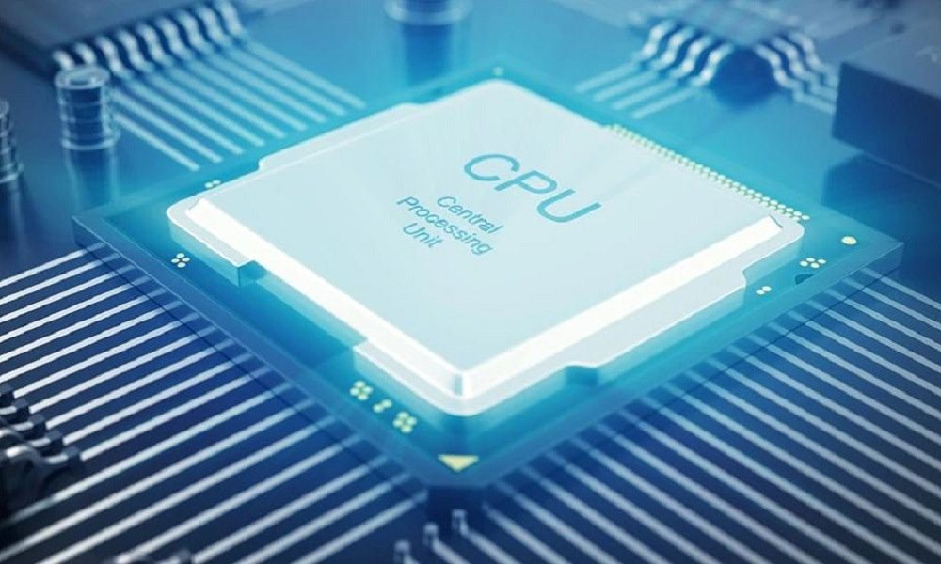
¿Que es la memoria Cache?
En informática, una memoria caché es una capa de almacenamiento de datos de alta velocidad que almacena un subconjunto de datos, normalmente transitorios, de modo que las solicitudes futuras de dichos datos se atienden con mayor rapidez que si se debe acceder a los datos desde la ubicación de almacenamiento principal. El almacenamiento en caché permite reutilizar de forma eficaz los datos recuperados o procesados anteriormente.

Slide 3
¿Cómo funciona el almacenamiento en caché?
Los datos en una memoria caché suelen almacenarse en hardware de acceso rápido, como la memoria de acceso aleatorio (RAM) y también puede utilizarse junto con un componente de software. El objetivo principal de la caché es aumentar el rendimiento de recuperación de datos para evitar tener que acceder a la capa subyacente de almacenamiento, que es más lenta.
Al intercambiar capacidad por velocidad, una memoria caché normalmente almacena un subconjunto de datos de forma transitoria, a diferencia de las bases de datos cuyos elementos suelen ser completos y duraderos.

Slide 4
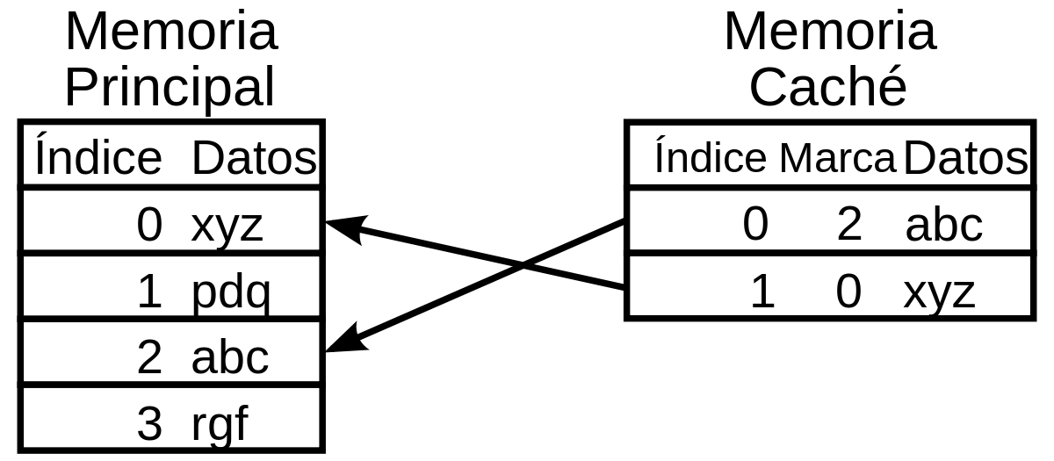
Diagrama de la memoria Cache

Slide 5
Latencia y el ancho de banda
Latencia: Un recurso más grande incurre en una latencia (En redes informáticas de datos, la latencia de red es la suma de retardos temporales dentro de una red. Un retardo es producido por la demora en la propagación y transmisión de paquetes dentro de la red) significativa para el acceso, por ejemplo puede tomar cientos de ciclos de reloj para que un procesador moderno de 4 GHz llegue a tener disponible los datos de una DRAM.
Ancho de banda: El uso de una caché también permite un mayor rendimiento (en inglés se usa el término throughput) del recurso subyacente, mediante el empaquetado de múltiples transferencias de pequeñas en solicitudes más grandes y más eficientes.

Slide 6
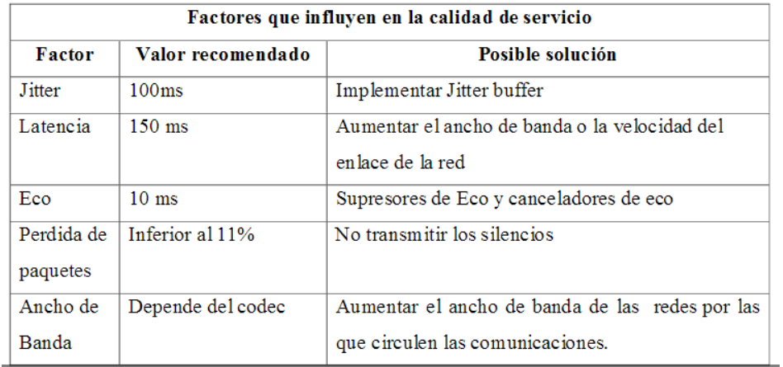

Slide 7
Tipos de Cache
La memoria caché puede ser de dos tipos:
Caché de lectura: Cuando la UCP intenta realizar una operación de lectura sobre un dispositivo de memoria, principal o auxiliar (disco), antes comprueba si esa información existe ya en la memoria caché. En el caso de que así fuera, toma el dato de la memoria caché ahorrando tiempo de proceso y operaciones de entrada / salida.
Caché de escritura: En este tipo de caché las operaciones de escritura no se apuntan directamente sobre memoria principal, sino que se escriben en memoria caché, con lo cual la operación de entrada / salida se da por finalizada y puede continuarse con el proceso de la siguiente instrucción. Posteriormente esta información se transfiere de forma asíncrona a memoria principal.

Slide 8
Hay tres tipos de caché frecuentemente usados en computadoras personales: caché de disco, caché de pista y caché web.
Caché de disco: Es una porción de memoria RAM asociada a un disco, con el fin de almacenar datos recientemente leídos y agilizar su carga en el caso de que sean solicitados otra vez. Puede mejorar notablemente el rendimiento de las aplicaciones, dado que acceder a un byte de datos en RAM puede ser miles de veces más rápido que acceder a un byte del disco duro.
Caché de pista: Es una memoria de estado sólido tipo RAM cuyo uso generalmente se limita a las supercomputadoras por su costo tan elevado.
Caché web: Es la encargada de almacenar documentos web para reducir el ancho de banda consumido, la carga de los servidores y el retraso de las descargas. Existen tres tipos de caché web: privados, que solo funcionan para un usuario; compartidos, que sirven páginas a varios usuarios, y pasarela, que funcionan a cargo del propio servidor original, de forma que los clientes no distinguen unos de otros.

Slide 9
Composición interna
Los datos en la memoria caché se alojan en distintos niveles según la frecuencia de uso que tengan. La información puede transferirse entre los distintos niveles de forma inclusiva o exclusiva:
Caché inclusivo: los datos solicitados se quedan en la memoria caché de procedencia, es decir, se mantiene una copia en dos o más niveles.
Caché exclusivo: los datos solicitados se eliminan de la memoria caché de procedencia una vez transferidos al nuevo nivel.

Slide 10
Niveles de la memoria Cache
Caché L1: es el nivel más básico, la más cercana al procesador y la más rápida. También es la que menos capacidad tiene, por ejemplo un procesador de dos núcleos como el Pentium G4560 tiene 64 KB en total (32 KB por núcleo), aunque los modelos más potentes (serie Xeon y Epyc) pueden alcanzar los 3 MB sin problema.
Caché L2: es un nivel intermedio que presenta un buen equilibrio entre capacidad, cercanía y velocidad. Siguiendo el ejemplo anterior el Pentium G4560 tiene 512 KB (256 KB por núcleo) de caché L2, pero un Threadripper 2990WX llega a los 16 MB en total (512 KB por núcleo).
Caché L3: posiciona en un nivel inferior a la anterior tanto en cercanía como en velocidad, pero tiene una capacidad mucho mayor. El Penitum G4560 tiene 3 MB de caché L3 compartida en sus dos núcleos, mientras que el Threadripper 2990WX viene con un total de 64 MB (16 MB compartidos por cada bloque de ocho núcleos).
Caché L4: es un tipo de memoria caché poco habitual que se utiliza normalmente como apoyo para mejorar el rendimiento de GPUs integradas. Por ejemplo, el Core i5 5775C venía con 6 MB de caché L3 y 128 MB de eDRAM como caché L4, que se utilizaba como buffer para la gráfica Intel Iris Pro 6200 que integraba. Así se mejoraba el ancho de banda y se reducía el impacto de tener que recurrir a la RAM como memoria gráfica.

Slide 11
Diseño
En el diseño de la memoria caché se deben considerar varios factores que influyen directamente en el rendimiento de la memoria y por lo tanto en su objetivo de aumentar la velocidad de respuesta de la jerarquía de memoria. Estos factores son las políticas de ubicación, extracción, reemplazo y escritura.

Slide 12
Política de ubicación: Decide dónde debe colocarse un bloque de memoria principal que entra en la memoria caché.
Política de extracción: Determina cuándo y qué bloque de memoria principal hay que traer a memoria caché.
Política de reemplazo: Determina qué bloque de memoria caché debe abandonarla cuando no existe espacio disponible para un bloque entrante.
Política de actualización o escritura: Determinan el instante en que se actualiza la información en memoria principal cuando se hace una escritura en la memoria es ejecutada.

Slide 13
Optimización
Para una optimización en la manera en que se ingresa a la memoria caché y cómo se obtienen datos de ella, se han tomado en cuenta distintas técnicas que ayudarán a que haya menos reincidencia de fallos.
Mejorar el rendimiento.
Reducir fallos en la caché (miss rate).
Reducir penalizaciones por fallo (miss penalty).
Reducir el tiempo de acceso en caso de acierto (hit time).

Slide 14
Tipos de fallos
Existen 3 tipos de fallos en una memoria caché (se conocen como clasificación 3C):
Forzosos (Compulsory o Cold): En el primer acceso a un bloque, este no se encuentra en la caché (fallos de arranque en frío o de primera referencia).
Capacidad (Capacity): La caché no puede contener todos los bloques necesarios durante la ejecución de un programa.
Conflicto (Conflict): Diferentes bloques deben ir necesariamente al mismo conjunto o línea cuando la estrategia es asociativa por conjuntos o de correspondencia directa (fallos de colisión).

Slide 15
Memoria Virtual
Memoria Virtual es el uso combinado de memoria RAM en la computadora y espacio temporero en el disco duro. Cuando la memoria RAM es baja, la memoria virtual mueve datos desde la memoria RAM a un espacio llamado archivo de paginación.
El movimiento de datos desde y hacia los archivos de paginación crea espacio en la memoria RAM para completar su tarea.

Slide 16
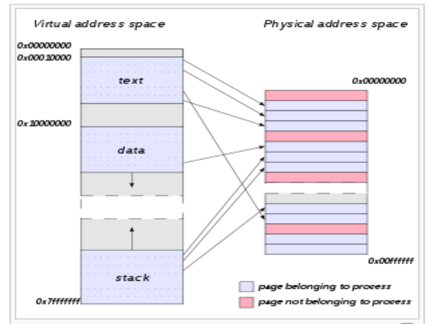

Slide 17
Operación de la Memoria Virtual
Cuando se usa memoria virtual, o cuando una dirección es leída o escrita por la CPU, una parte del hardware dentro de la computadora traduce las direcciones de memoria generadas por el software (direcciones virtuales) en:
La dirección real de memoria (la dirección de memoria física).
Una indicación de que la dirección de memoria deseada no se encuentra en memoria principal (llamado excepción de memoria virtual)

Slide 18
Paginación y memoria virtual
La memoria virtual usualmente (pero no necesariamente) es implementada usando paginación.
En paginación, los bits menos significativos de la dirección de memoria virtual son preservados y usados directamente como los bits de orden menos significativos de la dirección de memoria física. Los bits más significativos son usados como una clave en una o más tablas de traducción de direcciones (llamadas tablas de paginación), para encontrar la parte restante de la dirección física buscada.

Slide 19
Memoria entrelazada
La memoria entrelazada es una técnica para la mejora del ancho de banda de las memorias volátiles. Consiste en dividir el sistema de memoria en bancos con la idea de reducir la probabilidad de que un acceso requiera esperar el tiempo de recuperación.
Para aumentar el ancho de banda de una memoria principal se puede descomponer en módulos con accesos independientes, de manera que se pueda acceder simultáneamente a una palabra de cada uno de los módulos.

Slide 20
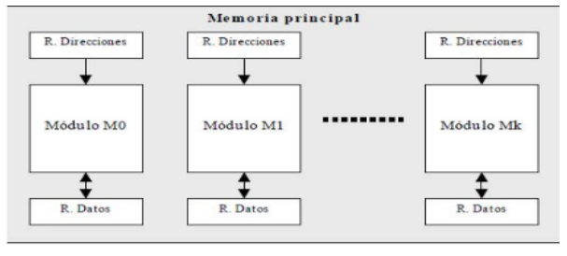
Memoria principal

Slide 21
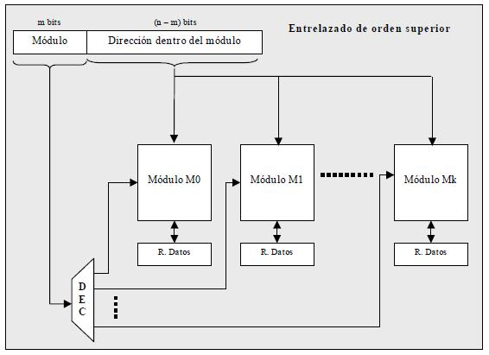
Memoria entrelazada

Slide 22
Los procesadores de vector y de arquitectura paralela, con frecuencia requieren acceso simultáneo a la memoria desde 2 o más fuentes.
En lugar de usar 2 canales de memoria para acceso simultáneo, puede dividirse la memoria en varios módulos conectados a canales de direcciones y datos comunes. Un módulo de memoria es un arreglo de memoria junto con sus propios registros de datos y direcciones.

Slide 23
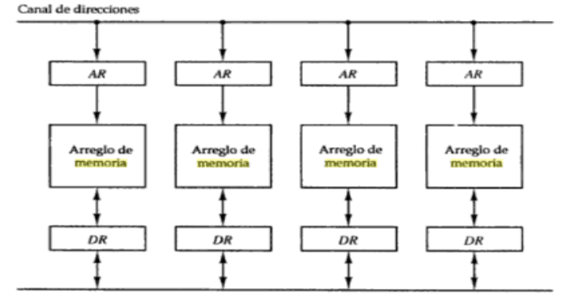

Slide 24
Detección y Corrección de Errores método Hamming
En informática, el código de Hamming es un código detector y corrector de errores que lleva el nombre de su inventor, Richard Hamming. En los datos codificados en Hamming se pueden detectar errores en un bit y corregirlos, sin embargo no se distingue entre errores de dos bits y de un bit.

Slide 25
Código Hamming
Para entender el código de Hamming debemos tener en cuenta las siguientes normas:
1. Utilizaremos como “bits de redundancia” los conocidos como “bits de paridad” para
comprobar si hay errores o no (serán las pistas): “1” significa “impar”, y “0” significa “par” (el
«Bit de Paridad» es la suma de “1s”; por ejemplo, la cadena de bits “1011” la suma de “1s” es
3, que es impar, por lo que el bit de paridad es “1”, Si tienes curiosidad tienes2. De las anteriores selecciones el “bit de paridad” es de lo seleccionado la posición de número
más pequeña (evidentemente, porque si el bit de paridad dice si es par o impar la suma de
los “1s”, si se comprobara a sí mismo, entraríamos en un bucle infinito sin sentido), el resto
son los bits que comprueba (que serán los que se sumen para saber si es par o impar).
3. Cada “bit de paridad” comprobará unos bits determinados, dependiendo de la posición
que ocupe y siguiendo las normas del siguiente ejemplo. Por ejemplo, la posición es 4, desde
está misma posición se seleccionarán 4, luego dejará 4 sin seleccionar, seleccionará los
siguientes 4, para luego dejar los siguientes 4 sin seleccionar, y así hasta el infinito. Lo
mismo para todas las posiciones que son potencias de dos (para la posición 1 es uno sí, uno
no, uno sí, uno no, etc; ¿Y para la posición 2? Dos sí, dos no, dos sí, dos no; la cuatro te la
he dicho antes, ¿Y para los siguientes 8, 16, 32, etc? es muy fácil).

Slide 26
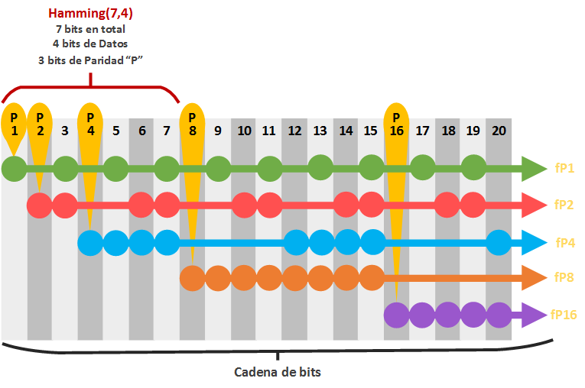

Slide 27


